Slide 1
Toán 5
Giáo viên: Lê Minh Hải

Slide 2
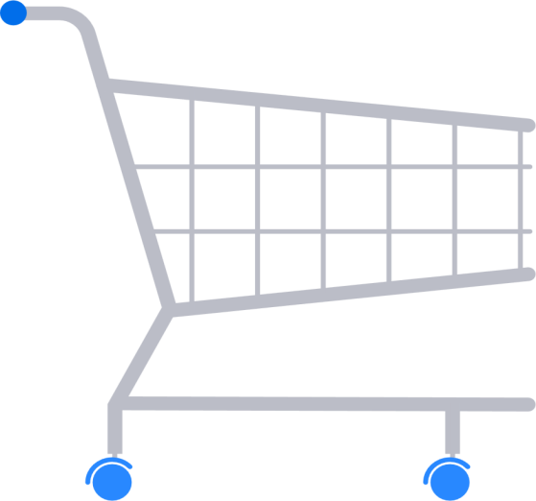
Next

Slide 3
Câu hỏi 1: Tính $\frac{5}{2} ×\frac{3}{8}=$
Câu trả lời: $\frac{15}{16}$

Slide 4
Câu hỏi 2
$\frac{2}{5} :7=$
Câu trả lời: $\frac{2}{35}$

Slide 5
Bài 11
Hỗn số

Slide 6
YÊU CẦU CẦN ĐẠT
Trình bày được đặc điểm của hỗn số
Vận dụng kiến thức, kĩ năng vào giải quyết tình huống thực tiễn
Đọc, viết hỗn số

Slide 7
KHÁM PHÁ

Slide 9
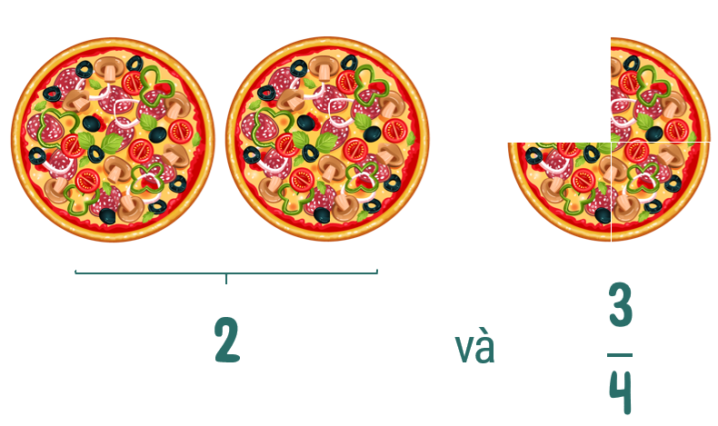
Có 2 cái bánh và$\frac{3}{4}$ cái bánh
Em quan sát thấy gì trên màn hình?
2$\frac{3}{4}$gọi là hỗn số
$$\frac{3}{4}$$
2
và
2$\frac{3}{4} đọc là:hai và ba phần tư$
2 và $\frac{3}{4}$hay 2 + $\frac{3}{4}$
viết thành 2$\frac{3}{4}$
2$\frac{3}{4}$
2$\frac{3}{4}$có phần nguyên là 2
phần phân số là $\frac{3}{4}$
phần nguyên
phần phân số

Slide 10
Em có nhận xét gì về phân phân số của hỗn số?
$\frac{3}{4}$ < 1
Nhận xét: Phần phân số của hỗn số phải bé hơn 1.

Slide 11
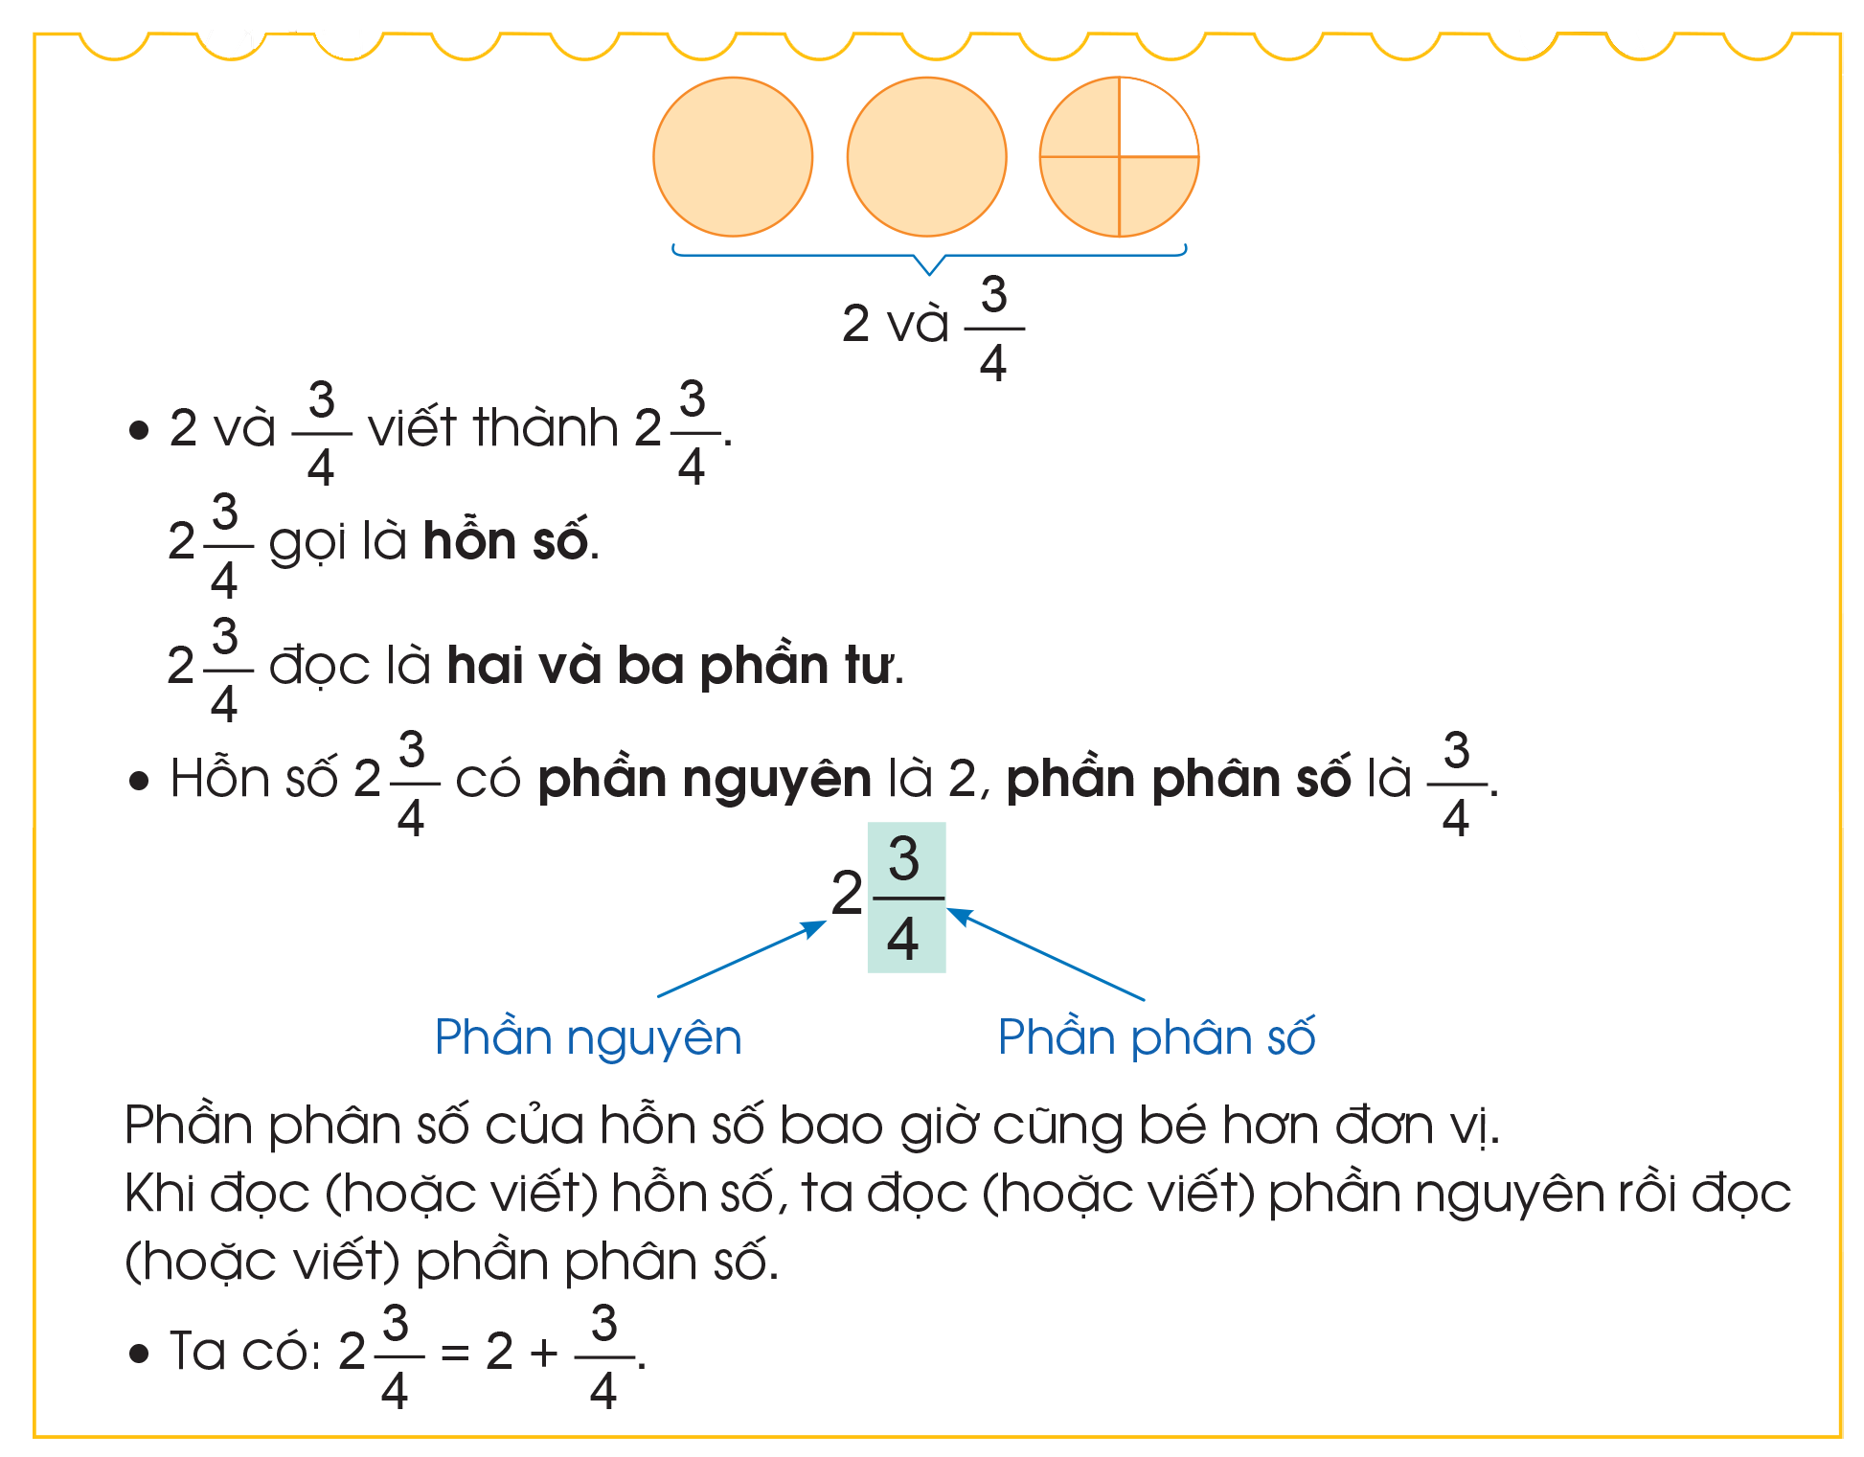
https://www.hoc10.vn/doc-sach/toan-5-tap-1/1/680/32/

Slide 12
KẾT LUẬN
Hỗn số gồm có hai phần: phần nguyên và phần thập phân.
Phần phân số của hỗn số bao giờ cũng bé hơn đơn vị.
Khi đọc (hoặc viết) hỗn số ta đọc (hoặc viết) phần nguyên trước rồi đọc (hoặc viết) phần phân số sau.

Slide 13
Luyện tập

Slide 14
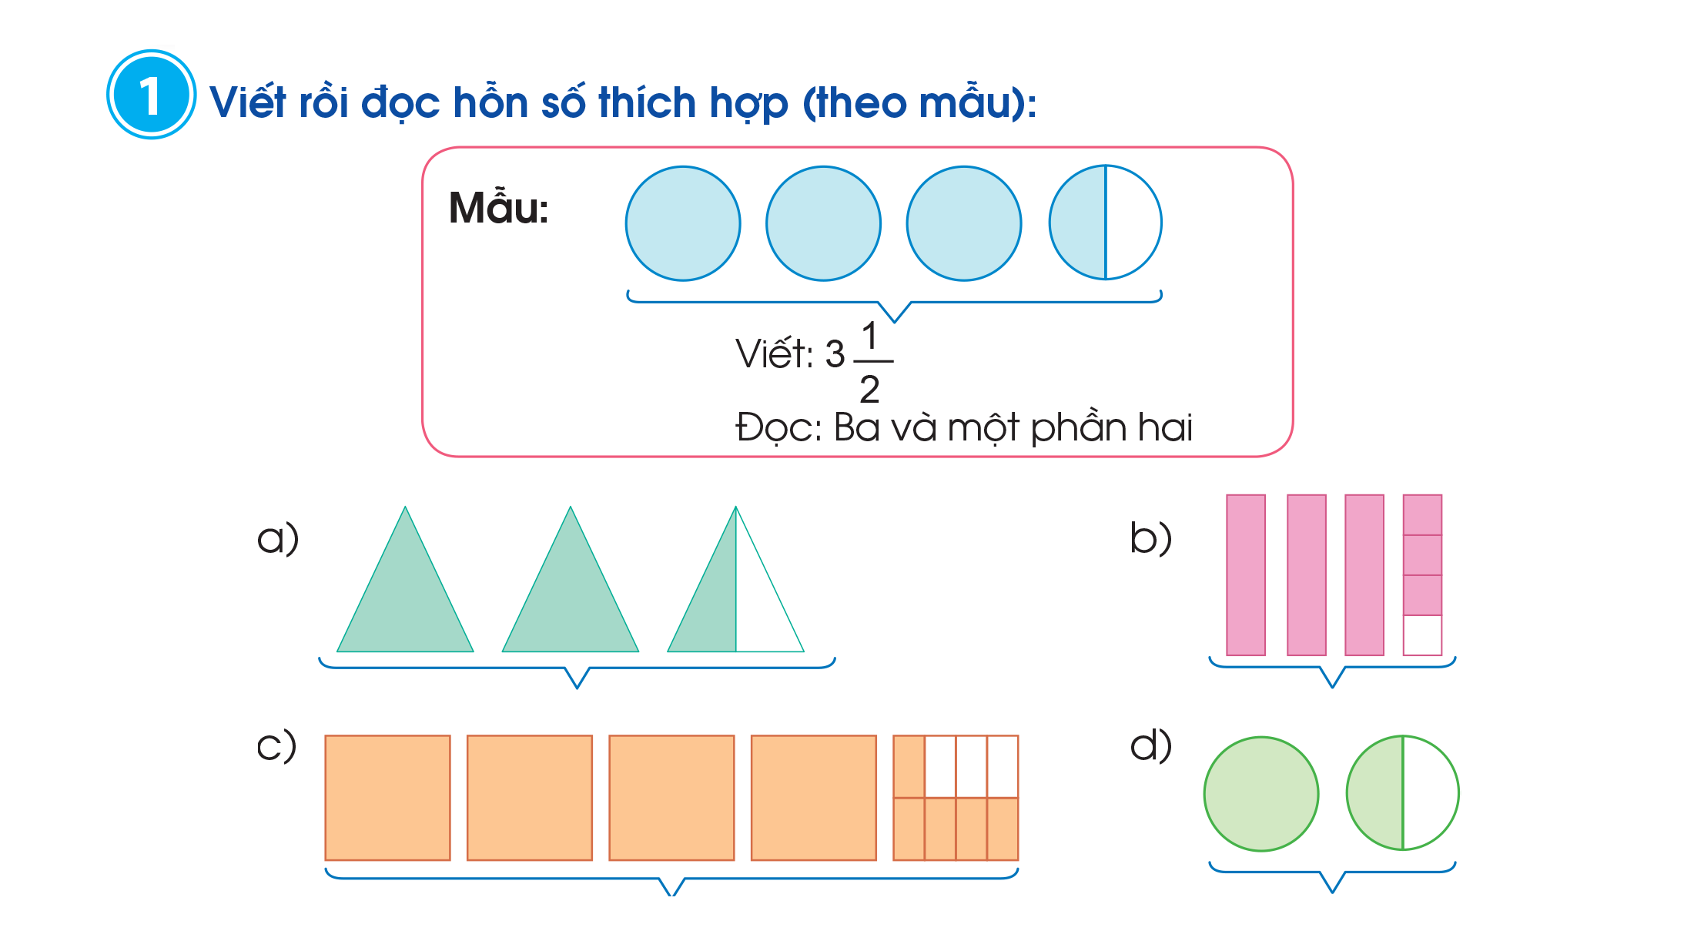

Slide 18
GẤU CON HAM ĂN

Slide 19
Cấu tạo của hỗn số gồm bao nhiêu phần?
A. 3 phần
B. 2 phần
C. 1 phần
D. Tất cả phương án trên.

Slide 20
Hỗn số “ Bốn và hai phần chín” được viết là:
A. 4 và $\frac{2}{9}$
B. 4 $\frac{2}{9}$
C. 4 + $\frac{2}{9}$
D.4+2/9

Slide 21
Đọc hỗn số sau: 7 $\frac{4}{5}$
A. Bảy bốn phần năm
B. Bảy và bốn phần năm
C. Bảy mươi bốn phần năm
D. Bảy cộng bốn phần năm

Slide 22
Tạm biệt

